Slide 1
8岁男性，面部色素减退斑1年，无自觉症状，日晒后加重。

Slide 2
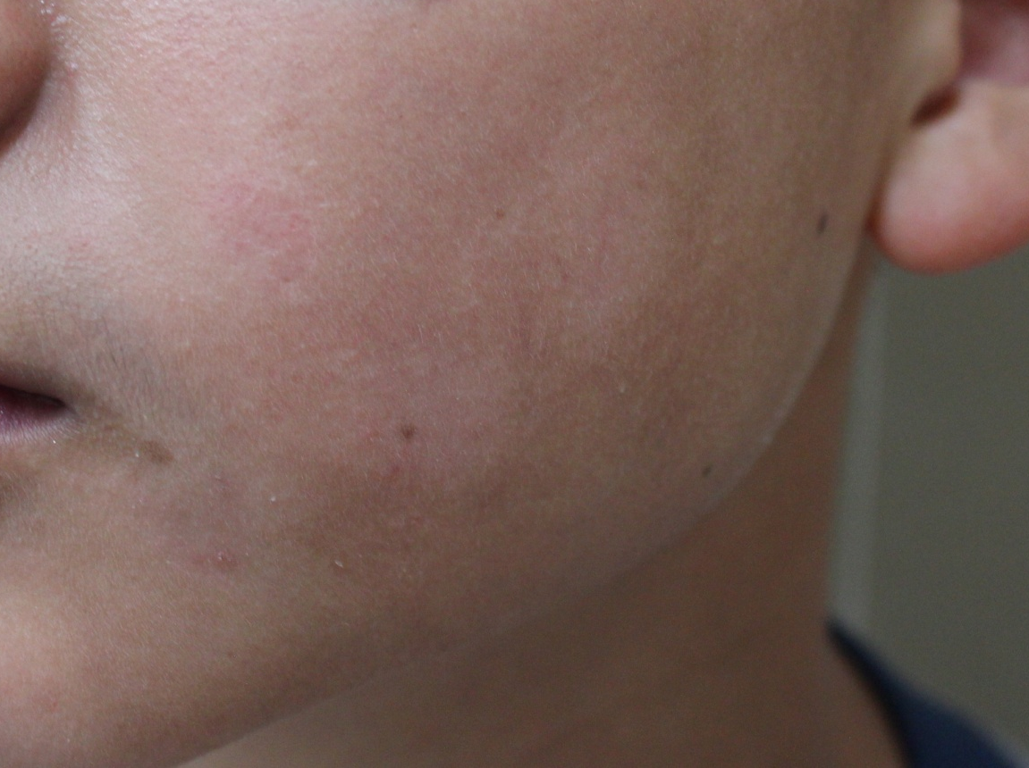
做面颊两处淡白色斑片，表面细屑。

Slide 3
诊断
白色糠疹

Slide 4
本病特点
好发于儿童面部，其次为上臂、颈部、肩部
皮损为表浅性鳞屑性色素减退斑,单发或多发
圆形或椭圆形，大小不等，边界略清
表面少量细小糠秕状鳞屑
一般无自觉症状，部分轻度瘙痒
慢性病程，可自行消退，可复发

Slide 5
鉴别
白癜风
(点击链接至白癜风部分)

Slide 6
鉴别
贫血痣
(点击链接至贫血痣部分)

Slide 7
治 疗
可自行消退，一般不必治疗
可配合补充微量元素、维生素B
肠道驱虫
局部可外用温和保护药

